Slide 1
4 Тема
Взаимодействие със сървъра за бази от данни Oracle

Slide 2
SQL конструкции в PL/SQL
  Извличане на ред от БД чрез използване на SELECT конструкция.
  Правене на промени в редовете на таблици от БД чрез използване на DML конструкции.
  Управление на транзакциите с COMMIT, ROLLBACK или SAVEPOINT конструкция.

Slide 3
SELECT конструкция в PL/SQL
Извличане на данни от БД с SELECT конструкция.
Синтаксис:
SELECT select_списък
INTO {променлива_име[, променлива_име]...
| запис_име}
FROM таблица
[WHERE условие];

Slide 4

  INTO клаузата е задължителна.
  Заявките трябва да връщат само един ред.
DECLARE
v_fname VARCHAR2(25);
BEGIN
SELECT first_name INTO v_fname
FROM employees WHERE employee_id=200;
DBMS_OUTPUT.PUT_LINE(' First Name is : '||v_fname);
END;

Slide 5
Извличане на hire_date и salary за определен служител.
DECLARE
v_emp_hiredate employees.hire_date%TYPE;
v_emp_salary employees.salary%TYPE;
BEGIN
SELECT hire_date, salary
INTO v_emp_hiredate, v_emp_salary
FROM employees
WHERE employee_id = 100;
END;

Slide 6

Връща сумата от заплати за всички служители от определен отдел.
Пример:
DECLARE
v_sum_sal NUMBER(10,2);
v_deptno NUMBER NOT NULL := 60;
BEGIN
SELECT SUM(salary) -- групова функция
INTO v_sum_sal FROM employees
WHERE department_id = v_deptno;
DBMS_OUTPUT.PUT_LINE ('The sum of salary is ' || v_sum_sal);
END;

Slide 7
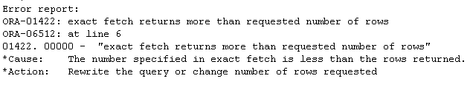
Конвенции за именуване
DECLARE
hire_date employees.hire_date%TYPE;
sysdate hire_date%TYPE;
employee_id employees.employee_id%TYPE := 176;
BEGIN
SELECT hire_date, sysdate
INTO hire_date, sysdate
FROM employees
WHERE employee_id = employee_id;
END;

Slide 8
Конвенции за именуване
  Използването на конвенциите за именуване води до избягване на неопределеността в WHERE клауза.
  Избягване използването на имена на ДБ колони като идентификатори.
  Синтактични грешки могат да се вдигнат, защото PL/SQL проверява БД първо за колона в таблицата.
  Имената на локалните променливи и формални параметри имат преднина пред имената на БД таблици.
  Имената на колоните на БД таблици имат преднина пред имената на локални променливи.

Slide 9


Използване на PL/SQL за манипулиране на данни
Чрез DML командите се извършват промени на данните в БД таблиците:
  INSERT
  UPDATE
  DELETE
  MERGE
DELETE
INSERT
UPDATE
MERGE

Slide 10
Вмъкване на данни: пример
Добавяне на информация за нов служител в таблица EMPLOYEES.
BEGIN
INSERT INTO employees
(employee_id, first_name, last_name, email,
hire_date, job_id, salary)
VALUES(employees_seq.NEXTVAL, 'Ruth', 'Cores',
'RCORES',CURRENT_DATE, 'AD_ASST', 4000);
END;

Slide 11
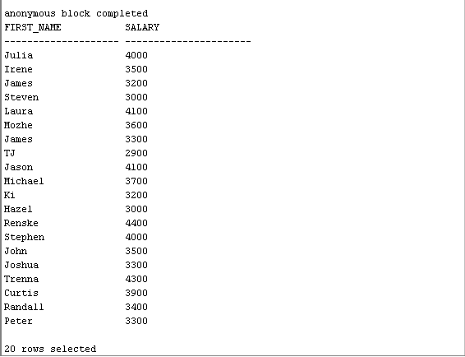
Обновяване на данни: пример
Увеличаване заплатата на всички служители, които са с длъжност 'ST_CLERK'.
DECLARE
sal_increase employees.salary%TYPE := 800;
BEGIN
UPDATE employees
SET salary = salary + sal_increase
WHERE job_id = 'ST_CLERK';
END;
. . .

Slide 12
Изтриване на данни: пример
Изтриване на редовете за служители от отдел 10 от таблица employees.
DECLARE
deptno employees.department_id%TYPE := 10;
BEGIN
DELETE FROM employees
WHERE department_id = deptno;
END;

Slide 13
Смесване на редове
Вмъкване или обновяване на редове в таблица copy_emp в зависимост от съответствието в таблица employees.
BEGIN
MERGE INTO copy_emp c
USING employees e
ON (e.employee_id = c.empno)
WHEN MATCHED THEN
UPDATE SET
c.first_name = e.first_name,
c.last_name = e.last_name,
c.email = e.email,
. . .
WHEN NOT MATCHED THEN
INSERT VALUES(e.employee_id, e.first_name, e.last_name,
. . .,e.department_id);
END;

Slide 14




SQL курсор
Курсорът е указател към частна област от паметта, алокирана от Oracle сървър. Той се използва за управление на набора от резултати на SELECT конструкция.
Има два типа курсори: неявни и явни.
  Неявни: създадени и управлявани вътрешно от Oracle сървър за обработване на SQL конструкции
  Явни: декларирани явно от програмиста
Неявен курсор
Явен курсор

Slide 15
Атрибути на SQL курсор за неявни курсори
С използването на SQL курсорни атрибути може да се тества изхода на SQL конструкции.
SQL%FOUND | Boolean атрибут, който оценява с TRUE, ако SQL конструкцията е върнала поне един ред
SQL%NOTFOUND | Boolean атрибут, който оценява с TRUE, ако SQL конструкцията не е върнала нито един ред
SQL%ROWCOUNT | Цяла стойност, която представя броя редове, засегнати от SQL конструкцията

Slide 16
Атрибути на SQL курсор за неявни курсори
Изтриване на редове, които имат определен номер на служител от таблица employees. Извеждане на броя изтритите редове.
Пример:
DECLARE
v_rows_deleted VARCHAR2(30)
v_empno employees.employee_id%TYPE := 176;
BEGIN
DELETE FROM employees
WHERE employee_id = v_empno;
v_rows_deleted := (SQL%ROWCOUNT ||
' row deleted.');
DBMS_OUTPUT.PUT_LINE (v_rows_deleted);
END;

